Slide 1
Revisão de Potências de dez,
Notação Científica e Operações
Matemáticas Básicas

Slide 2
Parte 1
Potências de Dez

Slide 3
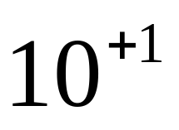
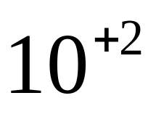
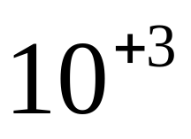
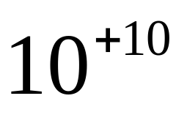
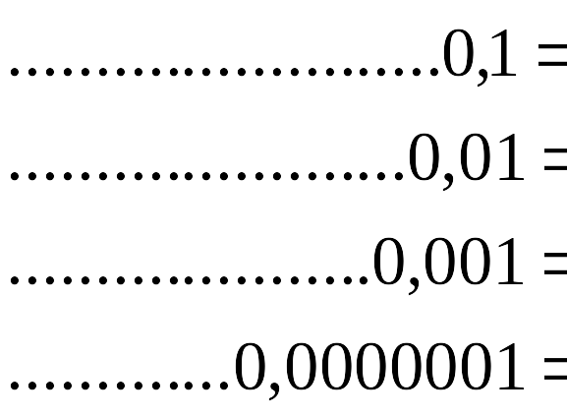
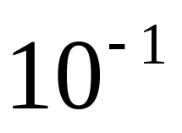
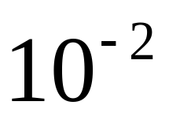
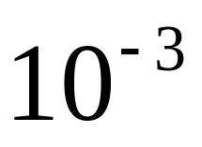
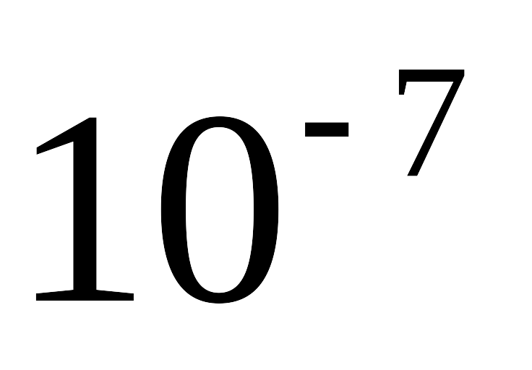
No caso de números maiores que 1, devemos contar o número de zeros e atribuir este valor positivo ao expoente da potência de dez
No caso de números menores que 1, devemos contar o número de zeros e atribuir este valor negativo ao expoente da potência de dez

Slide 4

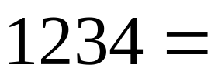
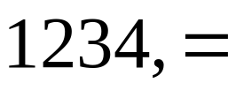
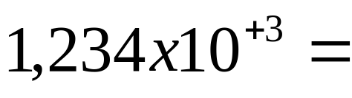
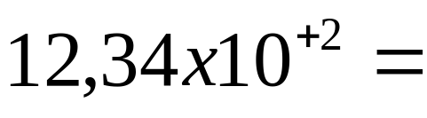
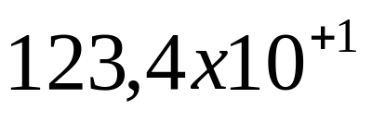
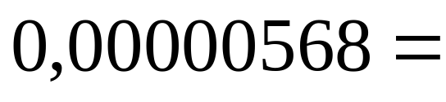
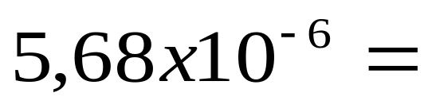
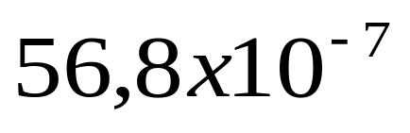
Parte 2
NOTAÇÃO CIENTÍFICA

Slide 5
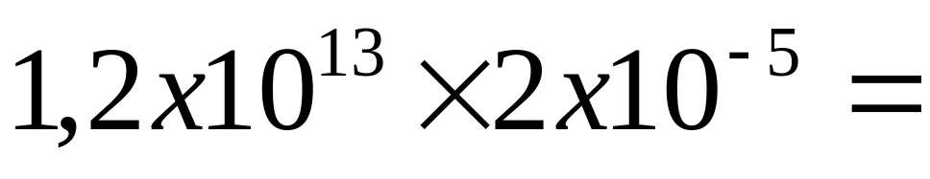
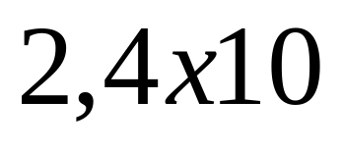

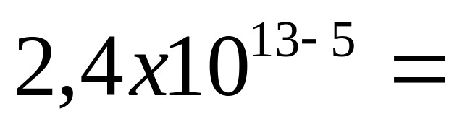
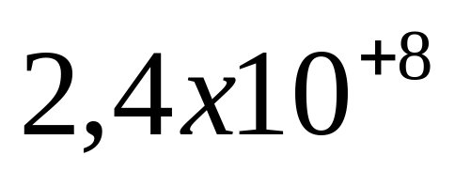
Parte 3
Operações Matemáticas Básicas
Multiplicação
Na Multiplicação, multiplica-se os números e adiciona-se os expoentes das potências de dez!

Slide 6
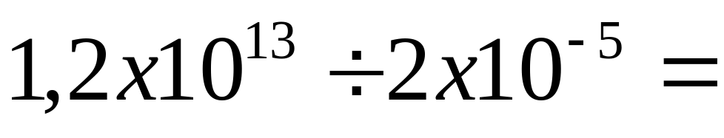
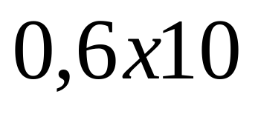

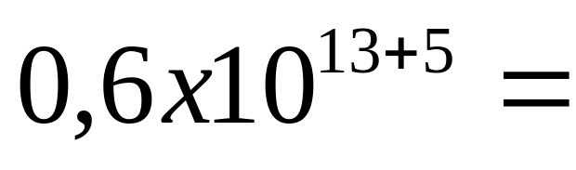
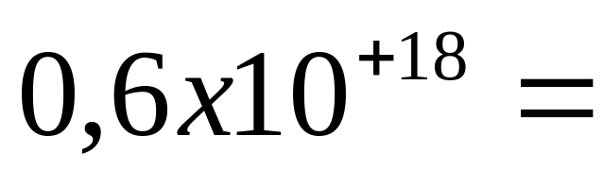
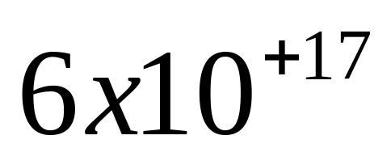
Parte 3
Operações Matemáticas Básicas
Divisão
Na Divisão, divide-se os números e subtrae-se os expoentes das potências de dez!

Slide 7
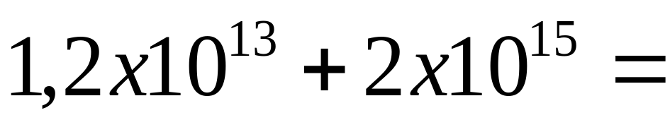
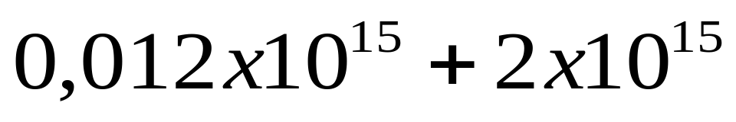
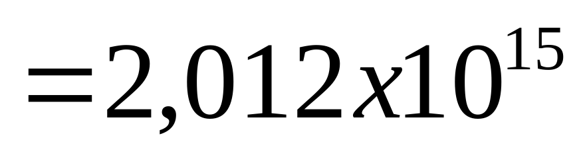
Parte 3
Operações Matemáticas Básicas
Adição
Na Adição, iguala-se os expoentes, deslocando a vírgula dos números e mantem-se os expoentes das potências de dez !

Slide 8
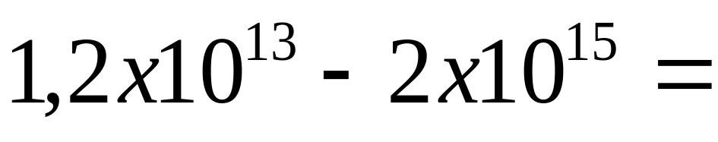
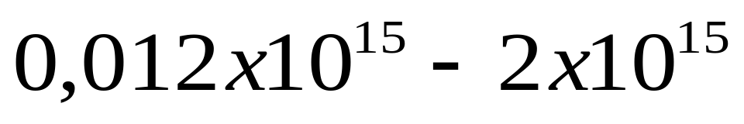
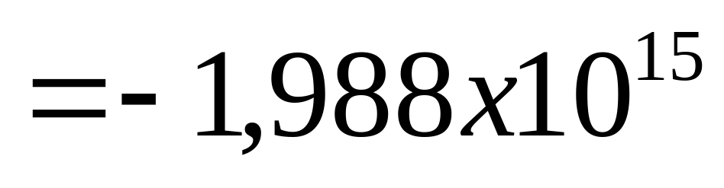
Parte 3
Operações Matemáticas Básicas
Subtração
Na Subtração, iguala-se os expoentes, deslocando a vírgula dos números e mantem-se os expoentes das potências de dez!

Slide 9
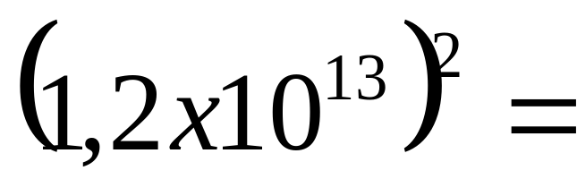
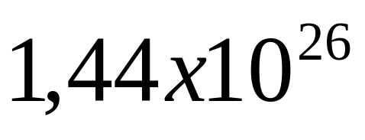
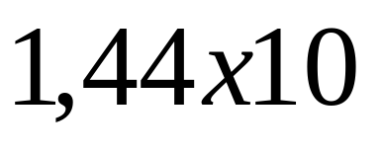


Parte 3
Operações Matemáticas Básicas
Potenciação
Na Potenciação, eleva-se os números ao expoente e multiplicam-se os expoentes das potências de dez !

Slide 10
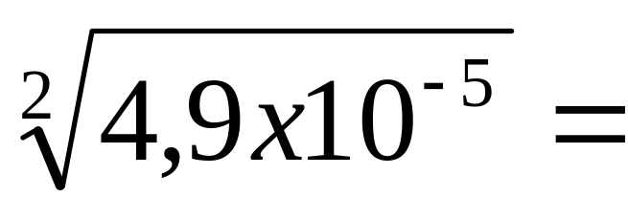
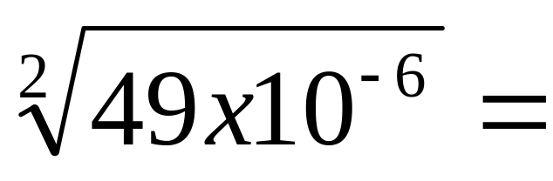
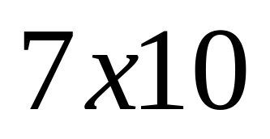
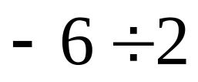
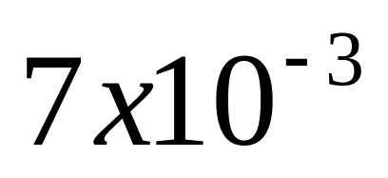

Parte 3
Operações Matemáticas Básicas
Radiciação
Na Radiciação, extrai-se a raiz do número e dividem-se os expoentes da potência de dez!

Slide 11
Agora: A Diversão !!!
Resolva as seguintes operações
Obs.: Copie para o seu caderno, solucione e anote a resposta !

Slide 12
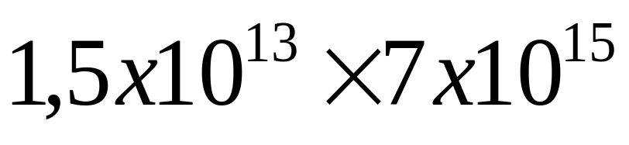
1.

Slide 13
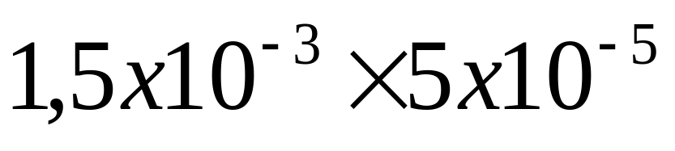
2.

Slide 14
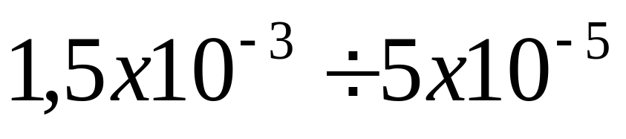
3.

Slide 15
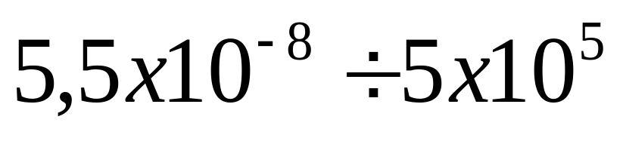
4.

Slide 16
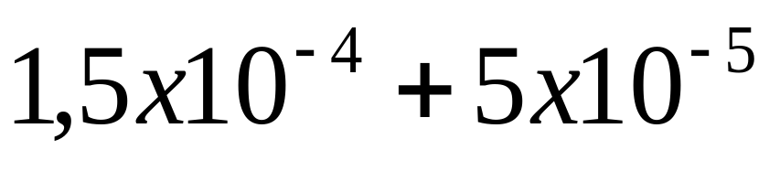
5.

Slide 17
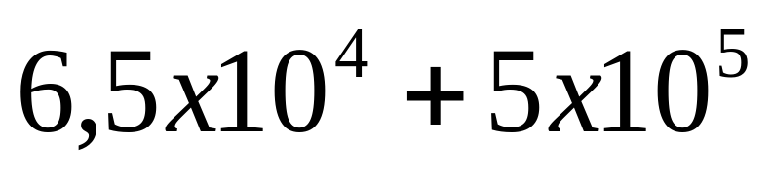
6.

Slide 18

7.

Slide 19
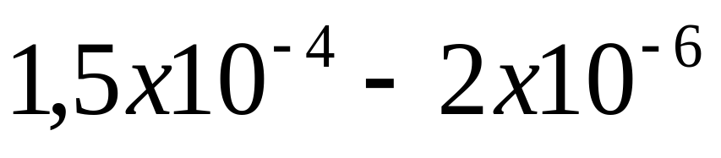
8.

Slide 20
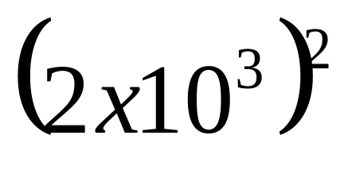
9.

Slide 21
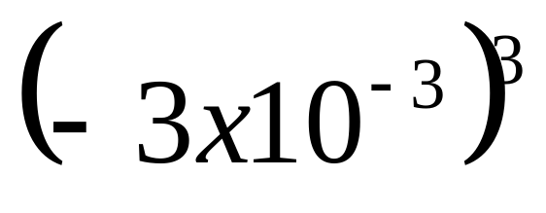
10.

Slide 22
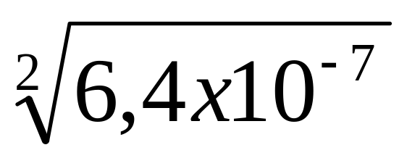
11.

Slide 23

12.

Slide 24

13.

Slide 25


1.
R.: 1,05 x 10⁺²⁹

Slide 26


2.
R.: 7,5 x 10⁻⁸

Slide 27



3.
R.: 3 x 10⁺¹

Slide 28

4.
R.: 1,1 x 10⁻¹³

Slide 29

5.
R.: 2 x 10⁻⁴

Slide 30

6.
R.: 5,65 x 10⁺⁵

Slide 31

7.
R.: 1 x 10⁻⁴

Slide 32

8.
R.: 1,48 x 10⁻⁴

Slide 33

9.
R.: 4 x 10⁺⁶

Slide 34


10.
R.: - 2,7 x 10⁻⁸

Slide 35


11.
R.: 8 x 10⁻⁴

Slide 36


12.
R.: 2 x 10⁺²

Slide 37






13.
R.: 5,12 x 10⁺²⁰

